Slide 1
第 4 章
運算元、算符與算式
著作權所有 © 旗標出版股份有限公司

Slide 2
本章提要
本章簡介
算式結構與算符的優先權
算數算符
關係算符
邏輯算符
其他算符
綜合演練

Slide 3

本章簡介
有些人會把電腦稱為計算機, 因為計算是電腦的主要功能之一。透過撰寫程式, 我們可以將一些科學公式或者普通的計算寫成程式語言中的算式, 然後再編譯執行, 即可由電腦替我們計算並輸出結果。
以電腦語言寫成的運算式子我們稱之為算式, 我們將對如何將一般的數學算式, 改寫成程式語言中的算式, 以及算式的組成 - 運算元與算符, 作一詳細的討論。

Slide 4
算式結構與算符的優先權
算式是由最少一個的『運算元』(operand) 配合『算符』(operator) 所組成, 經過代入數值運算後都會有一個結果值。而在運算過程中, 如果算式含有兩個以上的算符也有其特定的優先處理順序, 以下將逐一作介紹。
  算式結構
  算符的優先權

Slide 5

算式結構
在一個算式中, 我們是利用算符來作運算元的運算處理, 比如說加減乘除、比大小或邏輯運算 (AND, OR...) 等。算式的結構如下：

Slide 6
運算元的種類
運算元可以為數值或者變數, 甚至可以是其他的算式。而算符可以細分成以下 3 種：
算數算符：為數學的基本運算, 如加、減、乘、除等。
邏輯算符：將兩個數值以邏輯關係結合, 如AND 、OR。
關係算符：描述兩個數值的關係, 如大於、小於、等於。

Slide 7
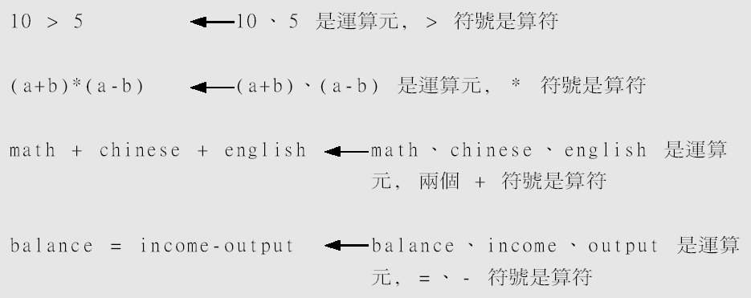
算式結構
由運算元加上算符才能算是一個完整的算式, 以一個簡單的數學式子 a+b 來看, a+b 是算式, + 符號是算符, a、b 則是運算元。再舉一些例子來看：

Slide 8
算符的優先權
當一個算式中, 出現了兩個以上的算符時, 便會有先處理哪一個算符的問題。
C 語言和我們所學的一樣,也是依『先乘除、後加減』的規律進行運算。但 C 語言的算符種類較多, 當我們將各種不同的算符用在一個算式中時, 就要依 C 語言所賦與各算式的優先權大小, 來決定要先進行哪個部份的計算。

Slide 9
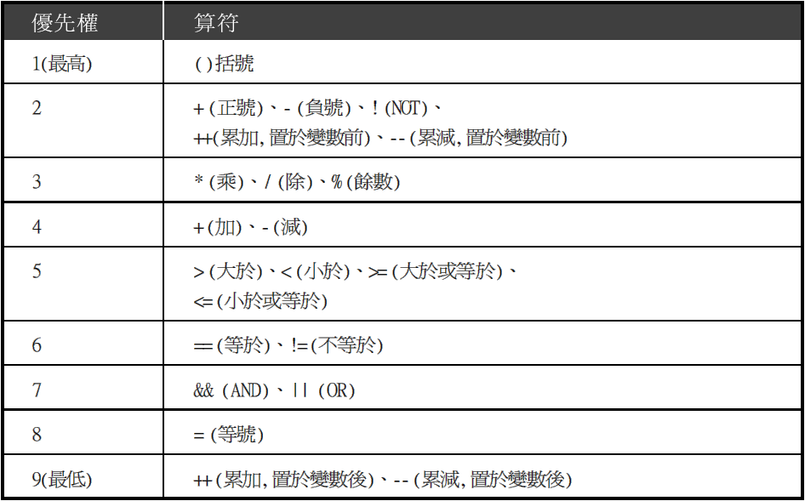
算符的優先權

Slide 10
優先權處理原則
優先權高者, 先處理：數字越小表示優先權越高, 優先權高者先處理。如乘號算符的優先權被定義為 2, 加法算符 + 的優先權被定義為 3, 所以在算式 a+b*c 中, 計算順序為 b*c 後再加上 a。

Slide 11
優先權處理原則
優先權同者, 由左至右處理：一個算式中, 相同優先權者會從最左邊開始, 逐次將每個算符作處理。如定義算符中, 加法算符 + 與減法算符 - 的優先權相同, 所以如算式 a-b+c 的計算順序是 a-b 後的數值再加上 c 才是算式的結果。

Slide 12
優先權處理原則
括號算符 () 擁有最高優先權：當括號算符出現時, 左右括號括住的算式會擁有最高的優先權, 以算式 (a+b)*c 為例, 雖然乘法算符 * 的優先權高於加法算符, 但是我們仍需先處理括號內的算式, 也就是說計算順序為先算括號中的 a+b 的數值, 再去乘以 c 才是這個算式的正確答案。

Slide 13
優先權處理原則
指定算符 = 擁有最低優先權：等號算符的出現都是代表著一個算式的結束, 所以等號算符會是算式中最後被處理的算符。寫程式時, 如果有等號算符, 都會是該算式的第一個算符, 也就是說, 在等號算符的左邊只能允許有一個變數存在, 而這個變數的功能就是用來接受等號算符右邊算式的結果值。如算式 a=b+c, a 的數值會等於 b+c 的結果。

Slide 14
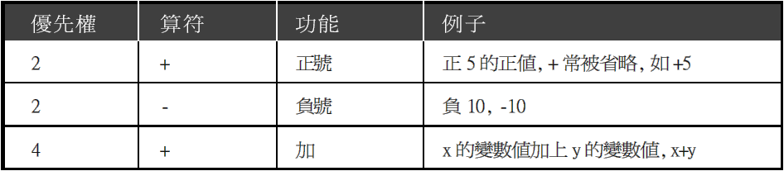
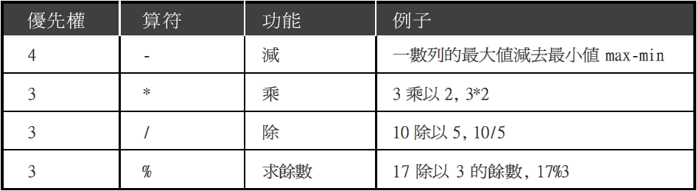
算數算符
算數算符是運用最普遍的算符, 這類算符總管了數值間的四則運算以及正負號的指定。算數算符的基本功能可分成 7 種, 如下表：

Slide 15
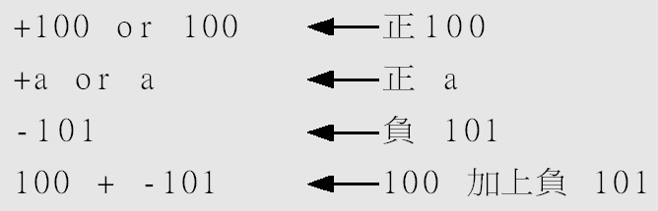
加減算符 & 正負號分辨的方式
正負號與加減的算符符號相同, 分辨的方式是它們使用的位置。
在運算元前面的是正負號, 在兩個運算元間的是加減算符：

Slide 16
正負數的加減運算
數值的四則運算是最基本也是最簡單的運算, 而在做數值的加減乘除前, 必須先判斷數值為正數或負數。
正負號的優先權是 2, 也就是說, 正負號是作任何運算時, 必須優先處理的算符：

Slide 17
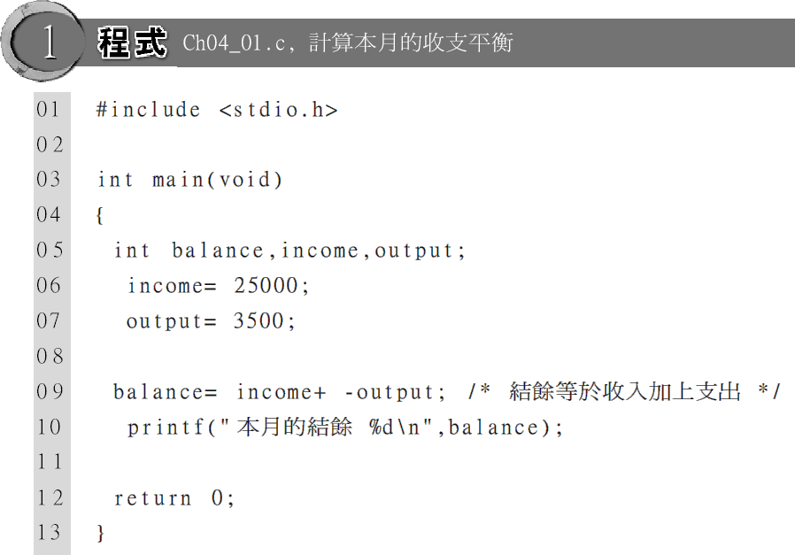
計算本月的收支平衡

Slide 18
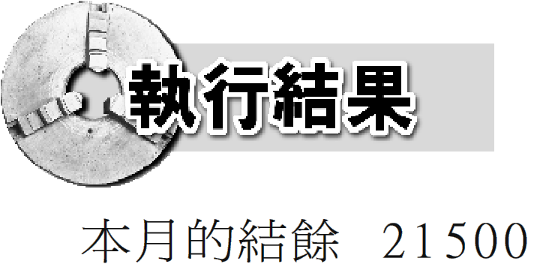
執行結果
第 7 行中, output 變數的值是 3500, 但是在第 9 行的算式中被加上負號算符, 由於負號算符的優先權高於加法算符, 所以變成了 income 的變數值加上負的 output 變數值。

Slide 19
加減乘除的混合運算
一超市的貨品售價, 蛋一打 egg=30 元、土司 1 條 toast=18 元、火腿 1 斤 ham=34 元、牛奶一瓶 milk=25 元。
現在要買兩打蛋、3 條土司、半斤火腿以及 4 瓶牛奶, 總共多少錢?
我們將此例題寫成程式, 如下：

Slide 20
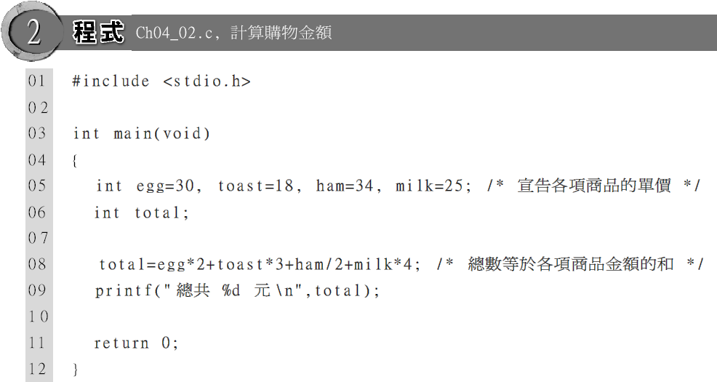
計算購物金額

Slide 21
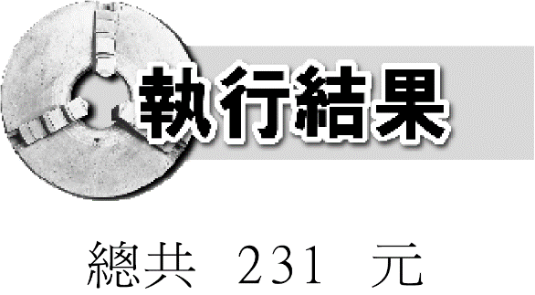
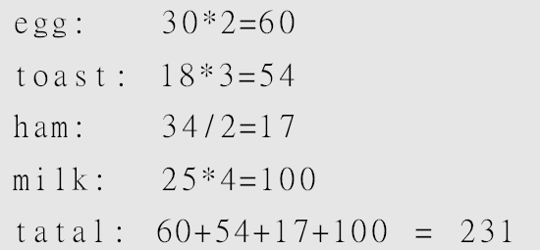
執行結果
第 8 行, 因為乘法算符 * 與除法算符 / 的優先權高於加法算符 +, 所以會先計算各項的乘積或商, 然後再相加。
計算過程如下：

Slide 22
除法算符與餘數算符 %
在做除法運算時, 難免會出現需計算到小數才能整除, 或是根本無法整除的情形。如果算式中的除數和被除數有 1 個是浮點數型別, 則計算結果就能得到含小數位數的商 (不論是否整除)。如果除數與被除數都用整數型別, 相除的結果也只能得到個位數為止的商值。如下, 已知 2 個浮點數 a=7, b=2；另外有 2 個整數 c=7, d=2：

Slide 23
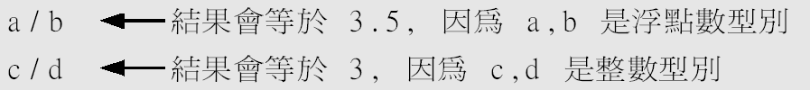
驗證浮點數相除
與整數相除的結果
我們將此例子寫成程式來驗證結果, 如下：

Slide 24
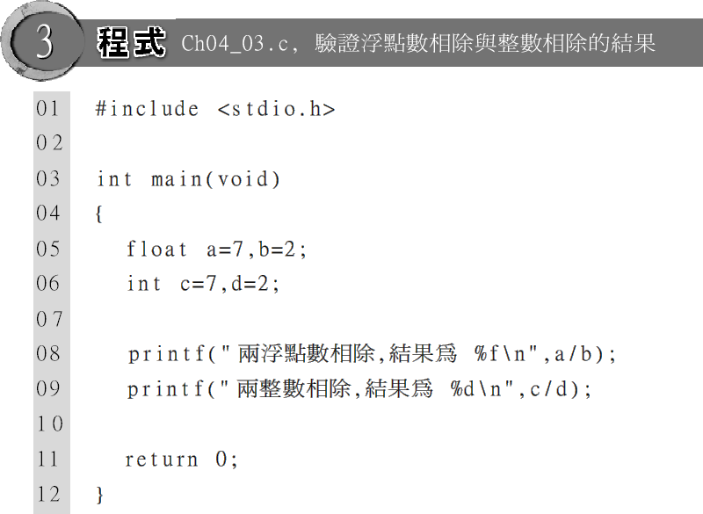
驗證浮點數相除
與整數相除的結果

Slide 25
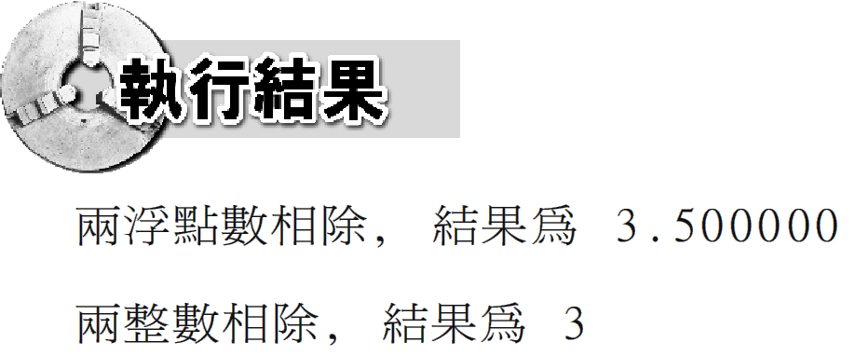
執行結果

Slide 26
餘數算符 %
如果想要求餘數, 就需要用到 % 的算符。餘數算符 % 的使用方法很簡單, 只要在除法運算中, 以 % 代替 / , 則算式所得到的數值就是餘數而非商數, 只是有一點要特別注意的, 使用餘數算符 % 時, 除數與被除數都必須是整數型別才行。

Slide 27
餘數算符 % 範例
我們來作一個範例, 假設今天有 100 顆球, 我們每次拿掉 7 個, 拿到最後不足 7 之數剩幾個。以數學的角度來看, 這個問題很簡單只要用 100 除以 7 所得到的餘數就是答案, 如果要寫成程式就必須用到餘數算符, 如下：

Slide 28
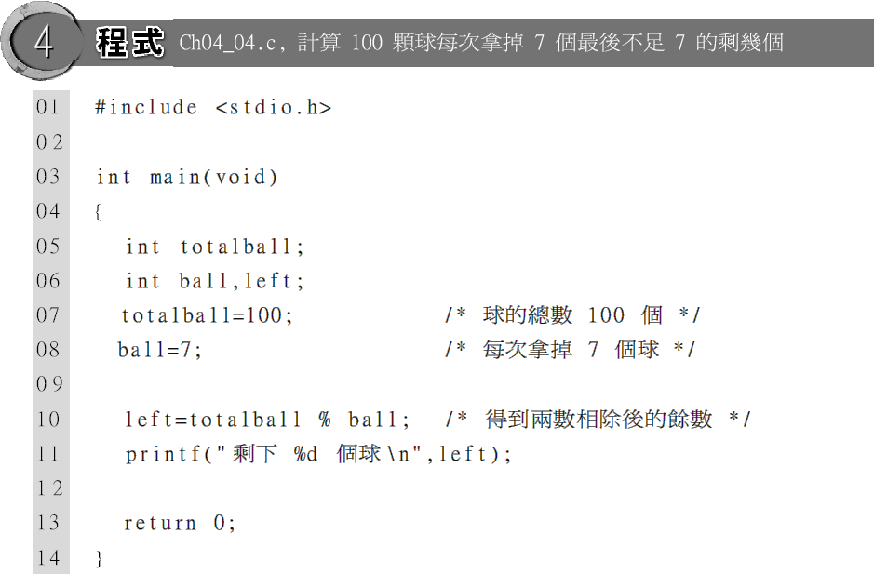
餘數算符 % 範例

Slide 29
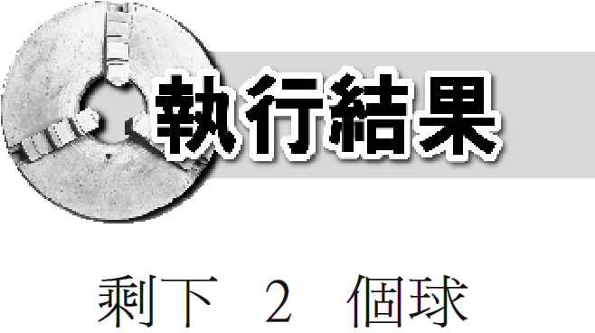
執行結果
第 10 行中, totalball % ball 這個算式就是在計算 totalball / ball (100 / 7) 的餘數,並將結果指定給 left。

Slide 30
利用括號改變運算順序
括號算符 () 擁有最高的優先權, 所以我們可以利用括號算符的特性來改變算式的順序, 來達成運算的訴求。
如果我們將範例 Ch04_02.c 中的購物清單改成所有東西都買三份, 我們就可以簡化算式, 把所有東西加起來再乘以 3 就是總價。

Slide 31
利用括號改變運算順序
但是因為乘法算符有高於加法算符的優先權, 因此需利用括號算符來改變運算順序, 把算式改成如下：
如此, 便會先計算出 egg+toast+ham+milk 的和, 之後才會乘上 3, 最後再把乘積指定給變數 total。

Slide 32
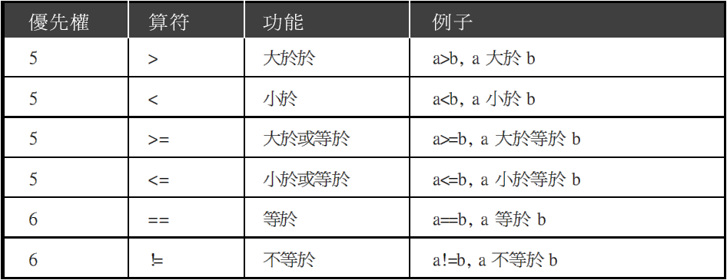
關係算符
關係算符是用來比較每個數值的大小關係, 共有 6 個：

Slide 33
關係算符
關係算符的結果只有兩種, 一種是真；一種是假。
運算結果為真會以整數 1 來表示, 假則以整數 0 來表示。

Slide 34
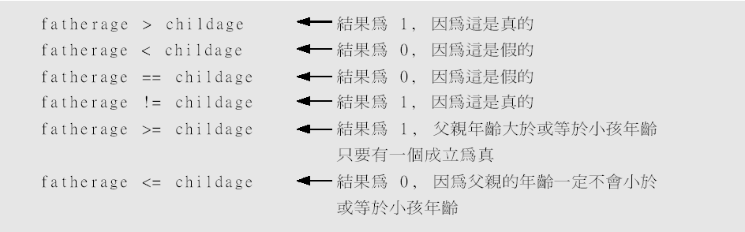
關係算符
父親的年齡 fatherage 一定比小孩年齡 childage 大, 所以：
我們把父親的年齡明定為 38 歲, 小孩年齡定為 10 歲, 寫成程式來驗證我們的例子, 如下：

Slide 35
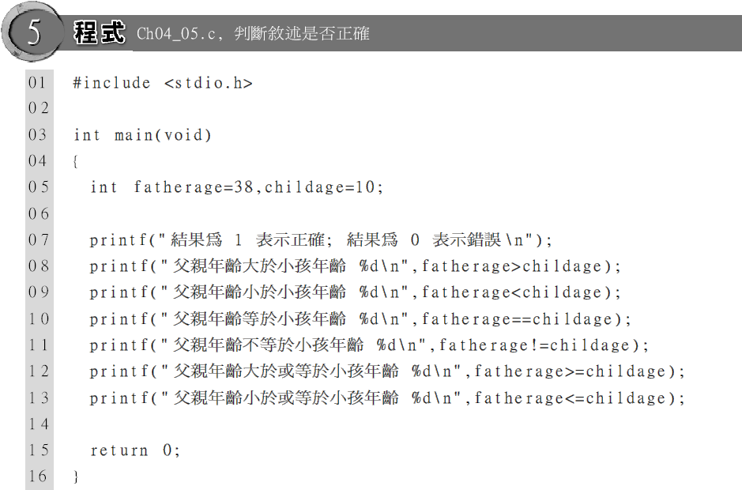
判斷敘述是否正確

Slide 36
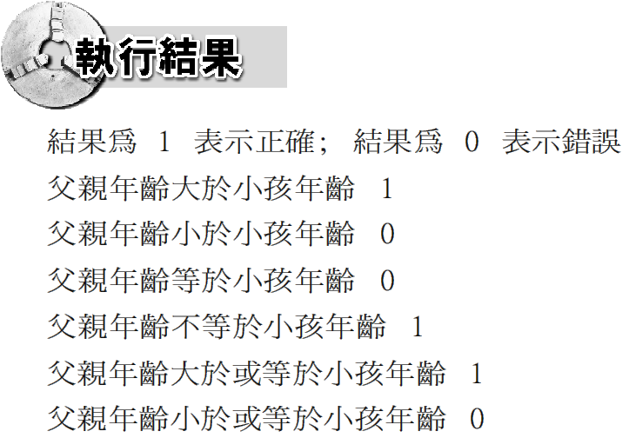
執行結果

Slide 37
關係算符
另外, 有一點要特別注意的是, 關係算符可以用於比較不同資料型別的數值。比如說 float num1=10.01, int num2=10 則 num1 > num2 為真。如果 float num1=10.00 則 a 與 b 相等。
如果是字元資料型別, 則會先轉成相對應的 ASCII 碼數字後, 再比較大小。

Slide 38
邏輯算符
邏輯是一種推演的思考方式, 根據已知的事物透過邏輯的思考去推演出合理的結果。
在程式語言中, 把所有可能執行的結果利用邏輯的觀念作二分法分成真或假, 並可依據邏輯運算結果的真或假, 來控制程式的流程：也就是利用邏輯算符結合所有已知的資料然後再推演出程式下一步要執行的步驟, 所以可知邏輯算符的重要性。

Slide 39
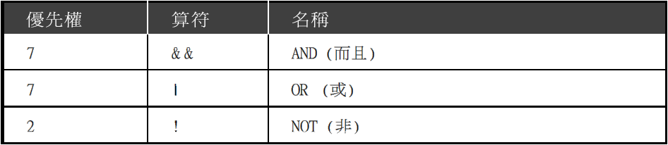
邏輯算符的意義與推演
在邏輯算符中, 把所有的運算元都歸類成兩種：如果運算元的值為非 0 值, 則為真；如果運算元的值為 0 則為假。所以邏輯算符可以說用來討論真假之間的 3 種邏輯關係, 如下：

Slide 40
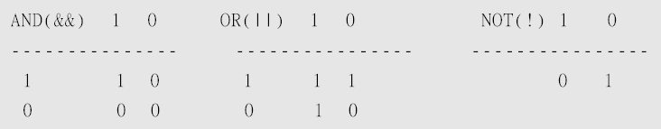
邏輯算符的意義與推演
邏輯算符是取運算元的真假值來參與運算, 運算結果也只有兩種, 真與假。數學中的邏輯推演表如下：

Slide 41
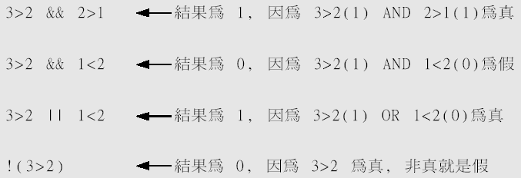
邏輯算符與其他算符的
混合運用
以關係算符的算式當成是邏輯算符的運算元, 則會以算式結果來判斷真假, 關係算符的算式結果為 1 則歸類為真, 結果為 0 則歸類為假。比如說, 已知 3>2 和 2>1 是真, 根據邏輯推演表可以推演出幾個結果：( 請注意優先權)

Slide 42
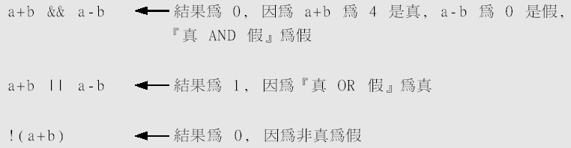
邏輯算符與其他算符的
混合運用
是用算數算符的算式來當成邏輯算符的運算元, 當算式結果為 0 則會被邏輯算符當成假來處理, 如果是非 0 的結果則會當成真來處理, 如 a=2, b=2 則：

Slide 43
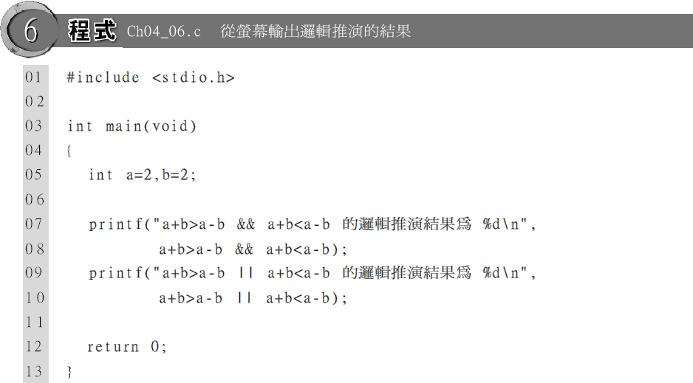
從螢幕輸出邏輯推演的結果

Slide 44
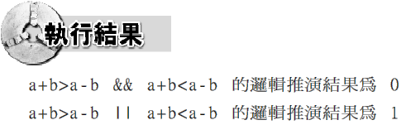
執行結果
第 7-8 行, a+b>a-b && a+b<a-b 的邏輯推演, a+b=4, a-b=0, a+b>a-b 可看成 4>0 結果為 1。a+b<a-b 可看成 4<0 結果為 0, 最後邏輯算符 1 && 0 結果為 0。
第 9-10 行, 同理可推, 最後邏輯算符為 1 || 0 結果為 1。

Slide 45
練習
int a=0,b=1;
  printf(“%d”, !a&&!b); ___
  printf(“%d”, !a||!b); ___
  printf(“%d”, a&&a&&b); ___
  printf(“%d”, a||b||a); ___

Slide 46
其他算符
除了以上三大類的算符外, 還有幾個不歸於任何類別, 但是卻有很大用途的算符：
指定 (=) 算符
累加 ++ 與累減 -- 算符

Slide 47
指定 (=) 算符
我們常見的 = 符號, 當然也是一個算符, 而且是最普遍的算符。但 C 語言中的等號與關係算符中的等於不太一樣, 關係算符的等於是『判斷是否相等』, 而這裡的等號是『將等號右邊的數值 (或算式的運算結果、函式的傳回值) 指定給等號左邊的變數』, 所以在 C 語言中, 可將 "=" 稱為指定算符。兩者的區別是關係算符的等於符號為 ==；指定的符號是 =。

Slide 48
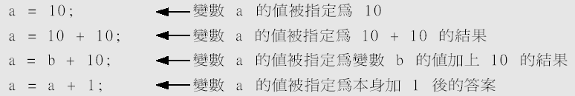
指定數值
= 算符可以將等號右邊的數值指定給左方。由於一次只能指定數值給一個變數, 所以在等號的左方, 只能有一個變數名稱, 如下：
當等號的右方是一個算式時, 仍然需依照算數算符的兩個運算原則運算, 然後再將運算結果指定給左方的變數, 舉個實例來詳細說明等號的用法：

Slide 49
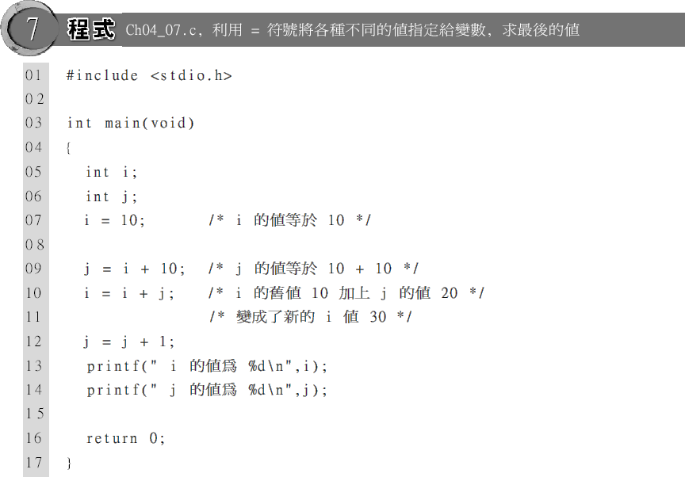
利用= 符號將各種不同的值
指定給變數, 求最後的值

Slide 50
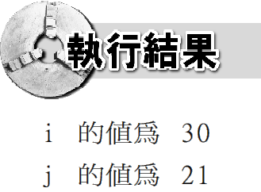
執行結果
第 7 行, i 的變數值被指定為 10。
第 9 行, i + 10 的結果值指定給變數 j, j 變成 20。
第 10 行, i + j 的結果指定
給 i, i 變成 10+20=30。
第 12 行, j + 1 的結果值
指定給 j, j 變成 21。

Slide 51
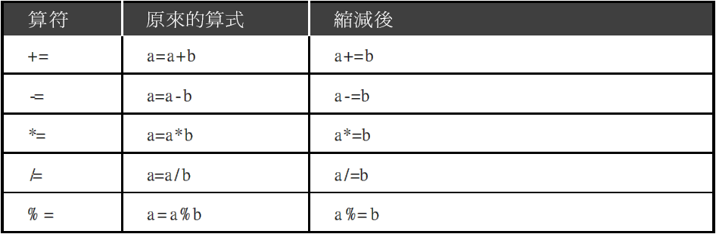
等號與其它算符合併
= 算符也可與算數算符合併使用, 將原來的算式簡寫, 如下表：

Slide 52
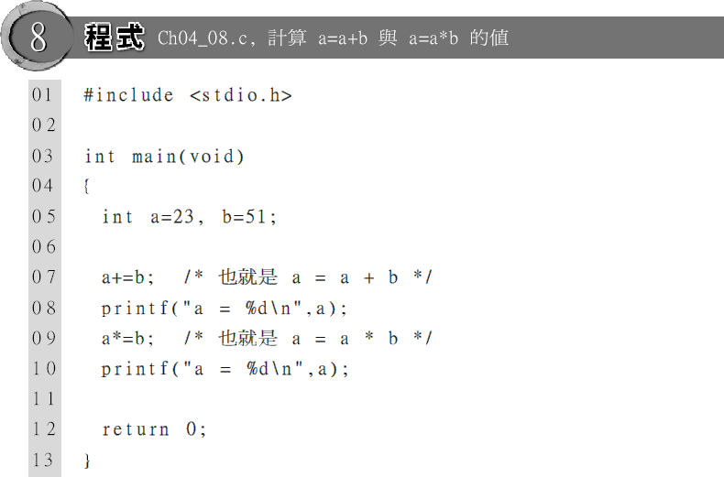
計算 a=a+b 與 a=a*b 的值

Slide 53
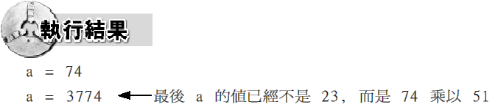
執行結果

Slide 54
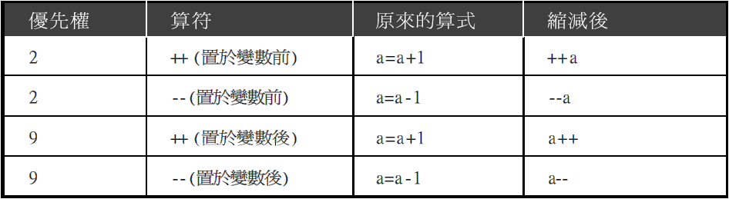
累加 ++ 與累減 -- 算符
++ 的算符可以使變數的值加 1, -- 的算符可以使變數的值減 1, 其使用法如下表所示：

Slide 55
累加 ++ 與累減 -- 算符
++ 與 -- 算符可以放在變數前面或者後面, 雖然兩者的最後結果都相同, 但是放在含有加減乘除等其他算符的算式中, 則算式執行前其數值卻是不同。像 a++ 表示先用 a 的值運算之後再加 1；而 ++a 則是用加 1 之後的 a 值也就是 a+1 的值來運算。我們來比較以下 Ch04_09.c 與 Ch04_10.c 的執行結果, 就可了解其中的差異：

Slide 56
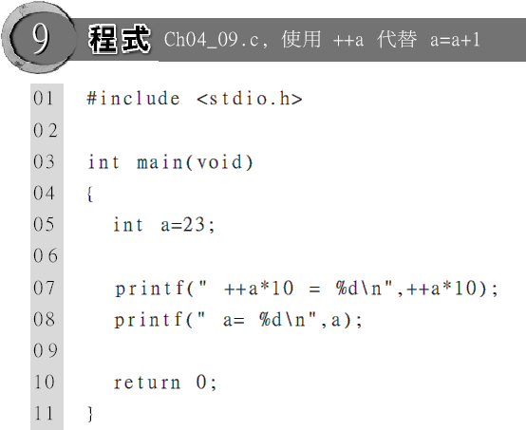
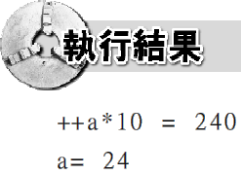
使用 ++a 代替 a=a+1

Slide 57
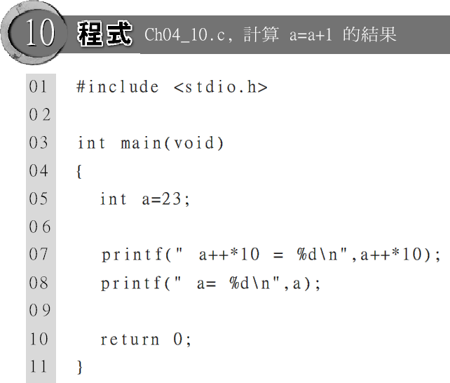
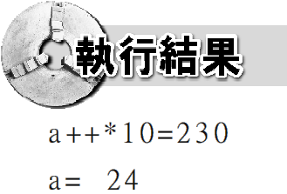
計算 a=a+1 的結果

Slide 58
執行結果
Ch04_09.c 中的 ++a*10 算式, 是先將 a的值加 1 成為 24 後, 再讓 a 參與乘 10 的運算, 所以結果是 240。
Ch04_10.c 中 a++*10 的 a 值, 則是以加 1 前的 a 值 (也就是 23) 來運算, 所以結果是 230。但不論是乘 10 之前或之後, 變數的值都因 ++ 算符而被加上 1。
也因此, 最後兩個程式中的 a 值都是等於 24。a-- 與 --a 也是相同的情形。

Slide 59


錯誤的累加、累減語法
當我們利用累加或累減配合其他算符來作運算時, 請將累加、累減算符與其他算符以空格空開或加上括弧。否則, 編譯器將無法辨識類似以下的兩個錯誤語法：
正確的語法如下：

Slide 60
練習
試回答下列程式中每個階段的a值(提示：程式是連貫的，所以b,c值一值在變)
int a, b=1,c=1;
  a=(++b)+(++c); a=___
  a=(b++)+(++c); a=___
  a=(++b)+(c--); a=___
  a=(b--)+(--c); a=___

Slide 61
練習
程式int a = 0, b = 0; b = (a++) + (++a); 執行後b值為何？
程式int a = 0, b = 0; b = (a--) – (--a); 執行後b值為何？

Slide 62
綜合演練
溫度度量衡的轉換：華氏轉攝氏
輸入半徑, 計算圓形面積
換幣機程式
判斷為大寫或小寫字母

Slide 63
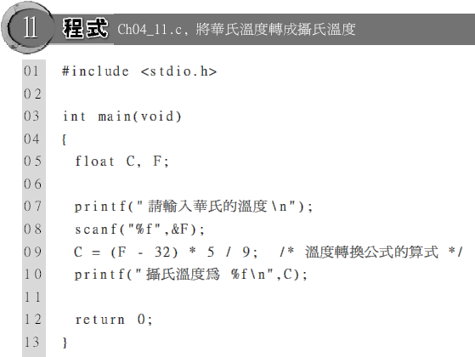
將華氏溫度轉成攝氏溫度

Slide 64
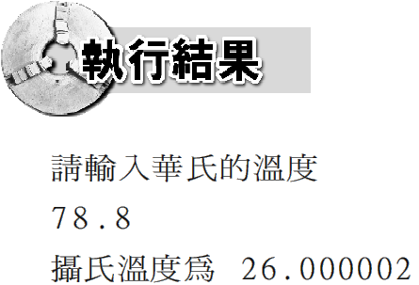
執行結果
華式與攝氏溫度的轉換公式為 C = (F - 32) * 5 / 9。其中 C 是攝氏, F 是華氏。

Slide 65
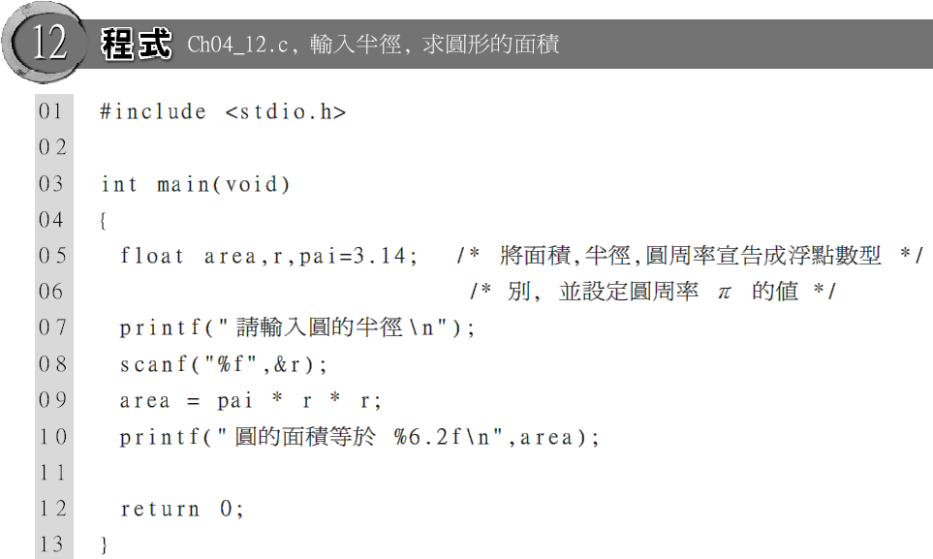
輸入半徑, 計算圓形面積

Slide 66
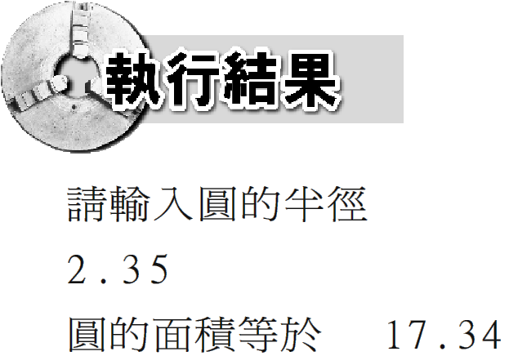
執行結果
第 5 行, 系統未內建圓週率非常數, 所以需要先宣告並給予初始值。
第 9 行, 半徑需要平方所以 r 連乘兩次。

Slide 67
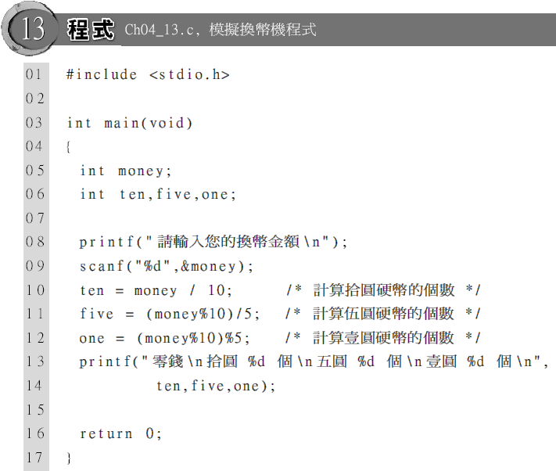
換幣機程式

Slide 68
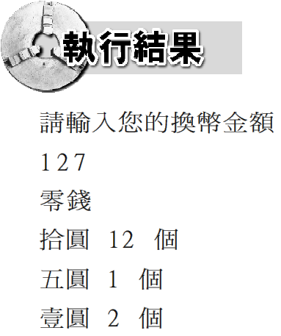
執行結果
有一換幣機提供了 1 元、5 元、和 10 元三種硬幣, 模擬此換幣機行為的程式, 當使用者輸入要兌換的金額後, 算出應支付的最少硬幣值：

Slide 69
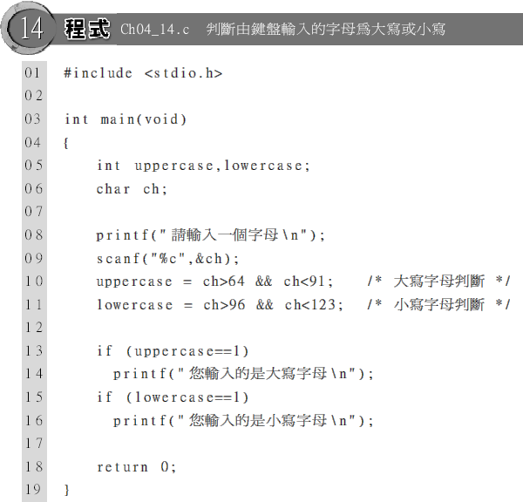
判斷為大寫或小寫字母

Slide 70
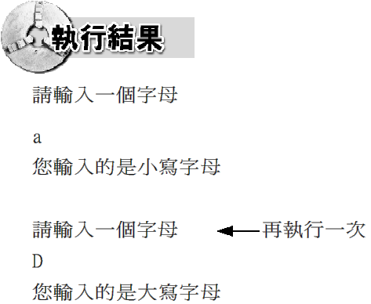
執行結果
在 ASCII 碼中, 大寫字母的範圍在數字 65~90 之間, 而小寫字母的範圍在 97~122 之間。我們就可以藉此來判斷由鍵盤輸入的字母是屬於大寫或者小寫：

Slide 71
執行結果
第 13 行的 if, 我們稱之為條件式。條件式會以關係式的結果真假, 決定接下來是否執行某段程式碼。
第 13 行的 if 條件式會判斷 uppercase==1 的結果是否為真。如果為真, 執行第 14 行；如果為假, 則跳過第 14 行不執行。
第 15 行也是條件式, 判斷 lowercase==1 的結果是否為真。如果為真, 則執行第 16 行。如果為假, 則跳過第 16 行不執行。

